Slide 1
Gesundheitsversorgung Südtirol 2020
Entwicklungsleitlinien
Assistenza sanitaria Alto Adige 2020
Linee guida
26.09.2014

Slide 2
Die Frage: Sicherstellung der Versorgungsqualität
Status:
Hohe Qualität der Gesundheitsdienstleistungen
Herausforderungen
Alternde Bevölkerung
Geänderte Erwartungen
Fachärzte-Mangel
Geänderte rechtliche Rahmenbedingungen
Wie können wir vor diesem Hintergrund Versorgungsqualität
in Zukunft sicherstellen?
Notes:
Zu 1: Alternde Bevölkerung
Über 65-Jährige: 98.000; davon ¾ leiden an einer chronischen Krankheit (73.000)
Zu 2: Fachärztemangel:
Entgegenwirken durch attraktive Arbeitsplätze mit Entwicklungsmöglichkeiten z.B. durch Forschung.
Laut Liste am meisten gettonisti in den Bereichen:
Pädiatrie (28)
Orthopädie und Traumatologie
Neurologie und Neurochirurgie
Innere Medizin
Allgemeine Chirurgie
Gynäkologie und Geburtshilfe
Zu 3 Geänderte Erwartungen:
Alles, sofort, jederzeit, vor Ort
Oder wenn notwendig an den besten Orten der Welt
Alles möglichst gratis
Autodiagnose via Internet schafft Nachfrage nach Leistungen und unangemessene Erwartungshaltung

Slide 3
Versorgungsqualität beinhaltet:
Die gesundheitliche Nahversorgung landesweit gleich gut gewährleisten
Hoch spezialisierte Medizin angemessen zur Verfügung stellen
Gesundheitsversorgung als System von Netzwerkpartnern gestalten
Gesundheitsstrukturen im Miteinander neu ausrichten
Führungsverantwortung aus einer Hand
Für einen verantwortungsvollen Einsatz der Finanzmittel sorgen
Mehr Eigenverantwortung der Kunden und Kundinnen zulassen
Notes:
Zu 4: Angebot und Strukturen „aus einem Guss“
Zu 5: auch die Verwaltung im Miteinander ausrichten und auf das Ganze richten und nicht die „Kirchtürme im Kopf“

Slide 4
Linee guida – Assistenza sanitaria altoatesina 2020
Rafforzare l‘assistenza sanitaria locale
1
Garantire la massima qualità nei 7 ospedali
2
Assicurare la sostenibilità finanziaria sul lungo periodo
3

Slide 5
Rafforzare l‘assistenza sanitaria locale
1
Partner di rete
  Medici di medicina generale
  Distretti sanitari
  Chiamata di emergenza 118, Croce bianca, organizzazioni di soccorso
  Farmacie
  Medici specialisti privati
  Case di cura
  Ostetriche
Reperibilità 24 ore su 24
  Medicina in rete, medicina di gruppo,
  medicina generale nei distretti sanitari
Care Management
Informazione, guida e tecnologia
  Informazione per la popolazione e consulenza telefonica ed online
  Telemedicina (telefonica, online)
Creazione di un sistema di “pronto soccorso”
in ciascun territorio
Notes:
Zu 24-h Erreichbarkeit:
Nach dem Modell der „Diensthabenden Apotheke“
Zu Information:
Wunderbar funktionierender Anrufdienst „118“ auch nutzbar zur Kontaktaufnahme mit dem diensthabenden Arzt.

Slide 6
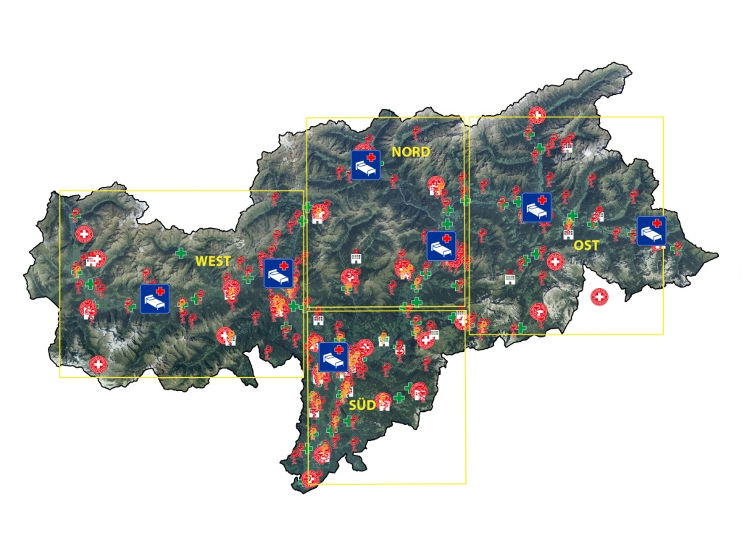
Gesundheitliche Nahversorgung stärken
1
Worum geht es?
Das Angebot optimieren und
stärker vernetzen!
6

Slide 7
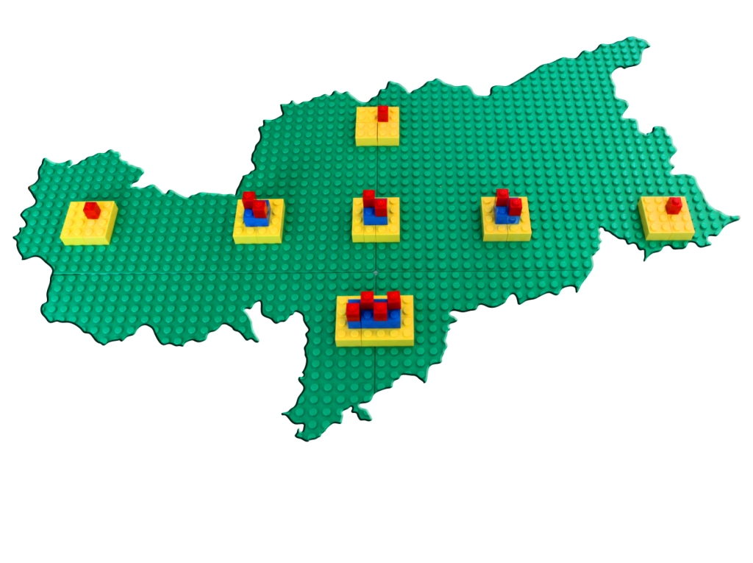
Die beste Qualität in den 7 Krankenhäusern schaffen
2
Die
Gesundheits-landkarte
im Stufenmodell
Angebot Basiskrankenhaus
Angebot Bezirkskrankenhaus
Hochspezialisierung
7
Notes:
Bozen bietet in vielen Bereichen Leistungen auf höchstem Niveau.
Allerdings: Bei vergleichbaren Leistungen und Tätigkeiten hie und da große Abweichungen von den Klassenbesten, also von der internen Benchmark.
Aber auch Bezirkskrankenhäuser weichen ab.
Überall muss eine Angleichung erfolgen, denn gleiche Leistungen müssen gleich viel kosten.
Bozen weicht zu oberitalienischen KH sehr deutlich ab, Grund Zweisprachigkeit, aber 40% nicht möglich..-

Slide 8
3
Assicurare la sostenibilità finanziaria sul lungo periodo
L‘assistenza sanitaria costa
3,3 Mio €
di euro al giorno
1/3 Territorio
2/3 Ospedali
300 Mio €
Territorio
800 Mio €
ospedali
+ strutture convenzionate
100 Mio €
Area amministrativa
Medici di medicina generale, distretti sanitari, servizi specialistici sul territorio, farmaci e dispositivi medici

Slide 9
Langfristige Finanzierbarkeit sichern
3
+ 20 Mio. €
jährlich
steigen die Kosten
(durch Preissteigerungen)
Kosten-dämpfungs-ziel:
Die Kosten-beschleunigung aufhalten!
Ansatzpunkte zur Kostendämpfung
Optimierung Organisation & Prozesse
Versicherungen
einfordern
1
2
Vernetzung IT
Anreizsystem:
Kostenbewusstsein und Effizienz werden belohnt
3
4

Slide 10

Langfristige Finanzierbarkeit sichern
3
Kostendämpfung
Bozen
Konsequenter Benchmark- Abgleich
Interne Benchmarks
(Vergleich zu den anderen KH in Südtirol)
Bozen ausgewählte
Abteilungen:
+23%
Abweichung von + 8 Mio. €
+9%
+7%
Notes:
Das Gesetz der großen Zahlen bewirkt in Bozen umso großere Einsparungspotentiale!

Slide 11
Langfristige Finanzierbarkeit sichern
3
Kostendämpfung
Bezirks-krankenhäuser
Konsequenter Benchmark- Abgleich
Interne Benchmarks
(Vergleich zu den anderen KH in Südtirol)
Bezirkskrankenhäuser
ausgewählte
Abteilungen:
+66%
+42%
Abweichung von + 2 Mio. €
+20%
11
Notes:
Das Gesetz der großen Zahlen bewirkt in Bozen umso großere Einsparungspotentiale!

Slide 12
Langfristige Finanzierbarkeit sichern
3
Kostendämpfung
Basis-
Krankenhäuser
Konsequenter Benchmark- Abgleich
Interne Benchmarks
(Vergleich zu den anderen KH in Südtirol)
Basis-
krankenhäuser
ausgewählte
Abteilungen:
+43%
Abweichung von + 3 Mio. €
+22%
+18%
12
Notes:
Das Gesetz der großen Zahlen bewirkt in Bozen umso großere Einsparungspotentiale!

Slide 13
Langfristige Finanzierbarkeit sichern
3
Kostendämpfung
Bozen
Mögliche Kostendämpfungsmaßnahmen:
Reorganisation der Notaufnahme
Schaffung einer zentralen Überwachungsstation (OBI) und Reduzierung der aktiven Dienste
Bündelung der Subintensivstationen
Ablaufoptimierung im zentralen Operationstrakt
Zusammenlegung von Abteilungen zu Krankenhausdepartements
Schaffung eines zentralen Day Hospital und Day Surgery Bereiches
Konsequente Umsetzung der Leistungsbeschreibung und damit Vergleichbarkeit der Leistungen im ambulanten Bereich

Slide 14
Langfristige Finanzierbarkeit sichern
3
Kostendämpfung
Bezirks- und Basiskranken-häuser
Mögliche Kostendämpfungsmaßnahmen:
Zusammenlegung von Abteilungen standortübergreifend
Ausbau der Tagesklinischen Bereiche
Konsequente Umsetzung der Leistungsbeschreibung und damit Vergleichbarkeit der Leistungen im ambulanten Bereich

Slide 15
Entwicklungsleitlinien – Gesundheitsversorgung Südtirol 2020
Die Umsetzung dieser Entwicklungsleitlinien braucht angemessene Organisationsstrukturen.
Gesundheitliche Nahversorgung stärken
1
Die beste Qualität in den 7 Krankenhäusern schaffen
2
Langfristige Finanzierbarkeit sichern
3
Angemessene Organisationsstrukturen

Slide 16
Principi di impostazione organizzativa
1
Pensare l‘intera struttura sanitaria in maniera unitaria
2
Chiara divisione dei compiti tra l‘amministrazione provinciale (la governance)
e l‘azienda sanitaria
3
Garanzia di un governo mirato ed unitario all‘interno dell‘azienda sanitaria
4
Focus sull‘erogazione di prestazioni mediche nei comprensori sanitari
5
Garantire processi di supporto e controllo
Notes:
Gemeinsame Philosophie und Verantwortung für das gesamte Gesundheitssystem.
Strategische Verantwortung ganz oben
Umsetzungsverantwortung in den Bezirken – oft andere Sichtweise sehr hilfreich = Rotation der Bezirksdirektionen
Dezentralisierung von Zentralen Dienstleistungen
Viele bisherige Dienste zu einem einzigen zusammenfassen.
D.h. aber nicht, dass alles zentral in Bozen angesiedelt sein muss.
Wichtig ist die Hauptzuständigkeit für den jeweiligen Dienst = vernünftig

Slide 17
Angemessene Strukturen für die Gesundheitsversorgung
Eigentümer
Ausrichtung
Budget
Controlling
Sanitätsbetrieb
Governance-Struktur
Geschäfts-führung
Medizin.
Leitung
Pflege-leitung
Vertreter Landesregierung und
externe Experten
Ost
Medizin. Leitung
Bezirks-
leitung
Pflege-leitung
Landesweite Leistungen
Medizinischer Bereich/Pflege-Bereich
Medizin. Leitung
Bezirks-
leitung
Landesweite Leistungen
Verwaltung und Supportbereich
West
Pflege-leitung
Gesundheitsbezirke
Nord
Medizin. Leitung
Bezirks-
leitung
Pflege-leitung
Süd
Medizin.
Leitung
Bezirks-
leitung
Pflege-leitung

Slide 18
Die Steuerung der Gesundheitsversorgung in Südtirol
Eigentümer
Ausrichtung
Budget
Controlling
Sanitätsbetrieb
Governance-Struktur
Geschäfts-
führung

Slide 19
Entwicklungs-Fahrplan
Umsetzung
Planung
Kosten- und Effizienzprogramm
Planung
Planung
Umsetzung
Umsetzung
Organisation
Organisation
Änderung Landesgesetz, Landesgesundheitsplan
Tour durch die Bezirke
2014
2015
2016
2017
2018
2019
2020

Slide 20
Uno sguardo verso i prossimi passi da compiere
Settembre/
ottobre
Tour Alto Adige
Da sett.
Trattativa contratto medici di medicina generale
Nov.-dic.
Consolidamento di input e sviluppo del piano progettuale ed organizzativo per il concetto e la sua implementazione
Gennaio `15
Costituzione gruppi di lavoro su tematiche precise
Inizio programma di efficienza e riduzione dei costi
Feb. `15
Inizio del programma di riorganizzazione
Entro giugno `15
Presentazione del Piano sanitario provinciale
Presentazione della nuova legge provinciale per la regolamentazione del servizio sanitario
Proseguo
Garantire processi di pilotaggio, supporto e controllo

